Slide 1
语 法 分 析

Slide 2
源程序
词法分析器
编译程序总框
单词符号
符
号
管
理
错
误
处
理
语法分析器
语法树
语义分析器
中间代码生成器
四元式
代码优化器
四元式
目标代码生成器
目标代码

Slide 3
语法分析器的位置
正则式
错误
源程序
词法分析
token
分析树
前端剩余工作
中间表示
语法分析
get next token
符号表
任务：
基于文法检查记号流的构成（语法规则）
识别正确的输入，生成分析树
发现、报告语法错误

Slide 4
语法分析器
in
out
记号流
错误
分析机
分析树
结果正确
文法

Slide 5
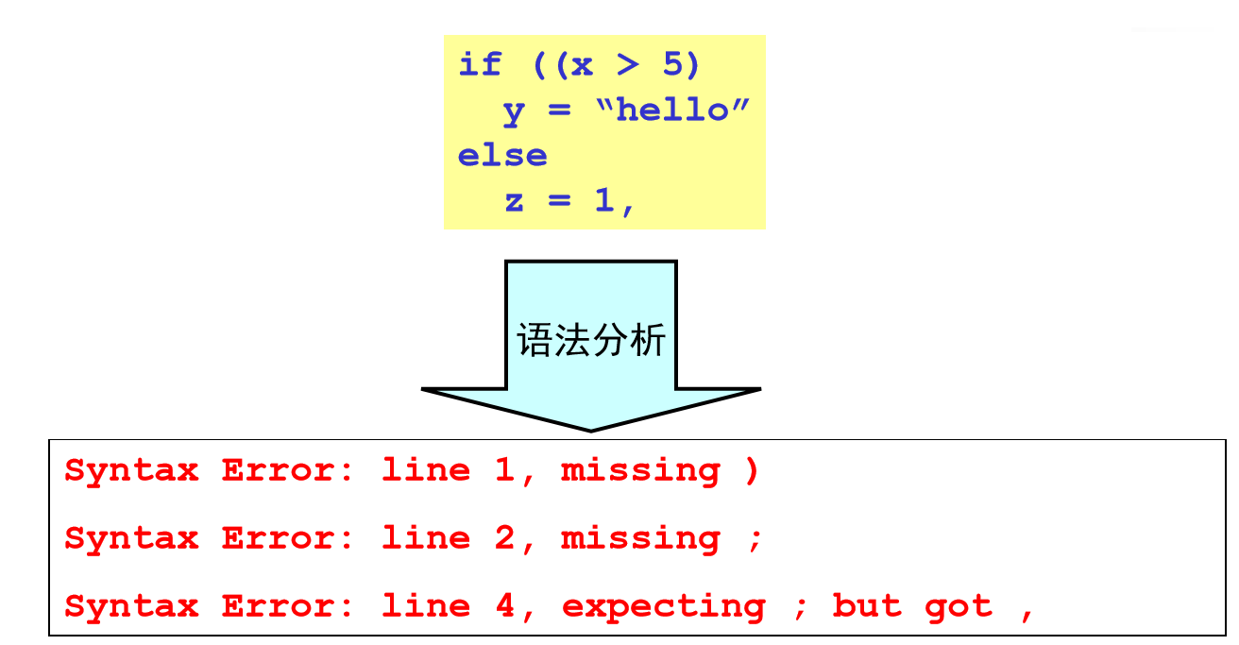
例：语法的错误处理

Slide 6
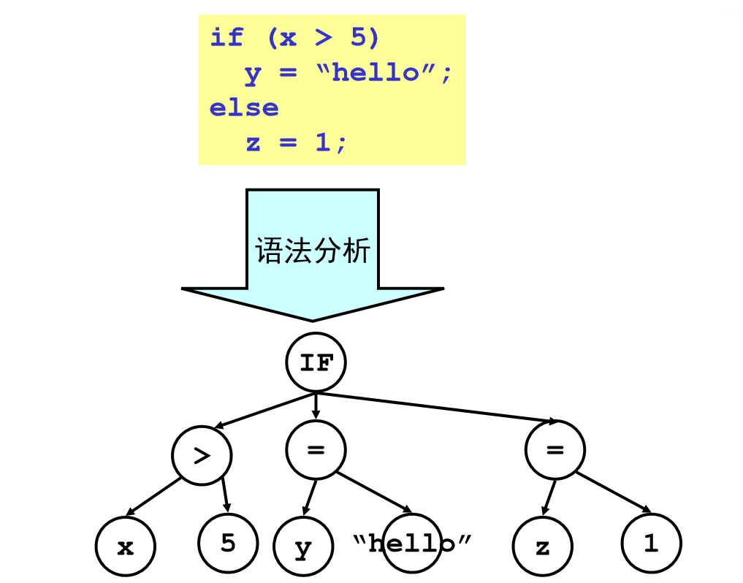
例：生成语法树

Slide 7
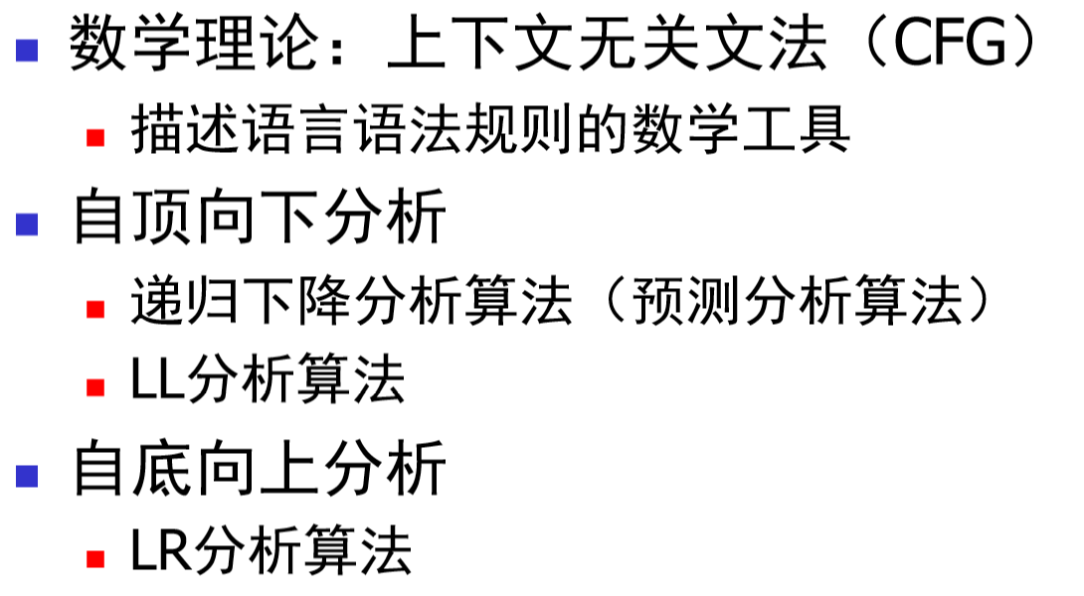
主要内容

Slide 8
语法分析和文法
文法
  描述语言语法结构的形式规则
为什么要通过文法形式化地描述语言?
  精确易懂的表示方法
  编译器构建工具可以基于文法来自动构建编译器
  使语言的演化变得容易

Slide 9
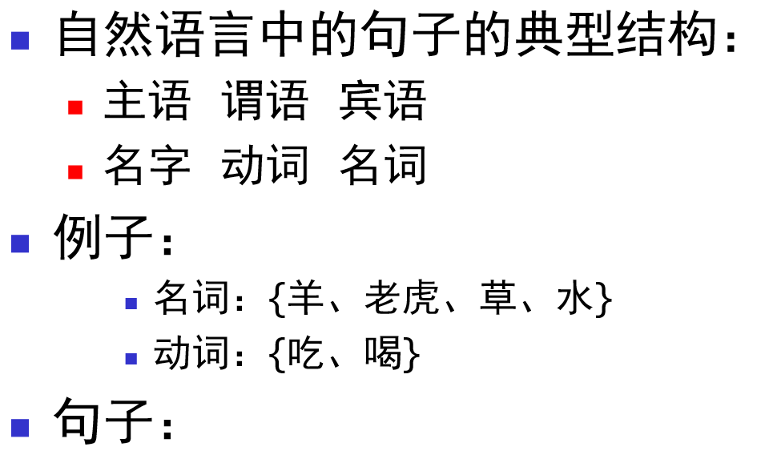
例：

Slide 10
例：
句子→ 名词 动词 名词
名词→ 羊
名词→ 老虎
名词→ 草
名词→ 水
动词→ 吃
动词→ 喝

Slide 11
产生式production
也称重写规则或规则：描述语言的语法结构的形式规则
通常写作：
U ::= u 或 U → u
其中：
U是一个符号，称为左部或头
u是有穷符号串，称为右部或体

Slide 12
上下文无关文法Context-Free Grammar
G是一个四元组<T,N,S,P>，包括：
  终结符(terminal)集T
    文法所定义的语言的基本符号的集合，词法分析的单词
    仅出现在产生式右部（体）
  非终结符(non-terminal)集N
    在某个产生式的左部出现过的文法符号
  产生式(production)集P
  开始符S(start symbol)
    两种说明方式：
      明确指出
      第1条产生式规则左部的文法符号

Slide 13
终结符
终结符是组成语言的基本符号, 不可再分割，不能由其它文法符号定义
  语法规则
  从语法分析的角度, 终结符指单词符号, 基本字,标识符,常数,算符,界符等

Slide 14
非终结符
非终结符: 语法成分, 语法短语，语法单位
非终结符可由其它文法符号定义。
非终结符给语言强加了一种层次结构
每个非终结符表示一定符号串的集合
开始符号 (识别符号)
开始符号是我们最终感兴趣的语法范畴
是文法最终要定义的语法结构

Slide 15
例
定义只含+，*的算术运算符的文法
G=<{E}, { i,+, *, (, )} ,E , P >
其中，P由下列产生式组成：
E→i
E→E+E
E→E*E
E→(E)

Slide 16
几点约定：
P→α₁
P→α₂ 可缩写为 P→α₁ |α₂ |…|α_{n}
…
P→α_{n}
其中，“|”读成“或”，称α_{i}为P的一个候选式
表示一个文法时，通常只给出开始符号和产生式，如上例，可表示成
G(E): E→i |E+E |E*E |(E)

Slide 17
例：
list → list + digit
list → list - digit
list → digit
digit → 0 | 1 | 2 | 3 | 4 | 5 | 6 | 7 | 8 | 9
前三条规则可以简写成什么？
最后一条规则相当于多少条规则？
简写：list → list + digit | list - digit | digit
相当于10条规则

Slide 18
例： S → ( S )
S → a
终结符集T， 非终结符集N ， 开始符各是什么？
本文法描述了什么？
T：（，），a
N及开始符：S
描述了{ (^{n}a)^{n} | n ≥ 0}

Slide 19
串
符号的有穷序列
串的表示/缩写:
  a²表示aa
  a²b²表示aabb
  闭包：a*表示{ε, a, aa, aaa, aaaa, …}
  正闭包：a⁺表示{a, aa, aaa, aaaa, …}
  设A={a,b,c}，则A*表示{ε,a,b,c,aa,ab,ac,ba,bb,bc,ca,cb,cc,aaa,…}
串的长度：符号个数

Slide 20
推导Derivation
从开始符出发，不断将某个非终结符替换为该非终结符的某个产生式的右部。
推导的符号：⇒
语言：从开始符出发，利用推导能得到的所有终结符号串的集合。
  上下文无关文法生成的语言称为上下文无关语言

Slide 21
例
list ⇒ list + digit ⇒ list - digit + digit
⇒ digit - digit + digit ⇒ 9 - digit + digit
⇒ 9 - 5 + digit ⇒ 9 - 5 + 2
list → list + digit
list → list - digit
list → digit
digit → 0 | 1 | 2 | 3 | 4 | 5 | 6 | 7 | 8 | 9

Slide 22
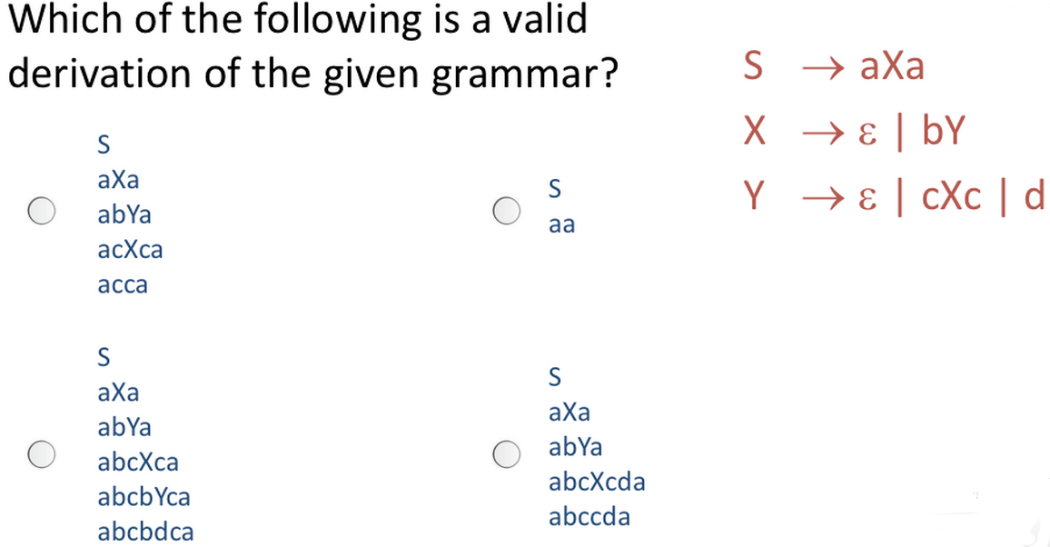
答案：bc

Slide 23
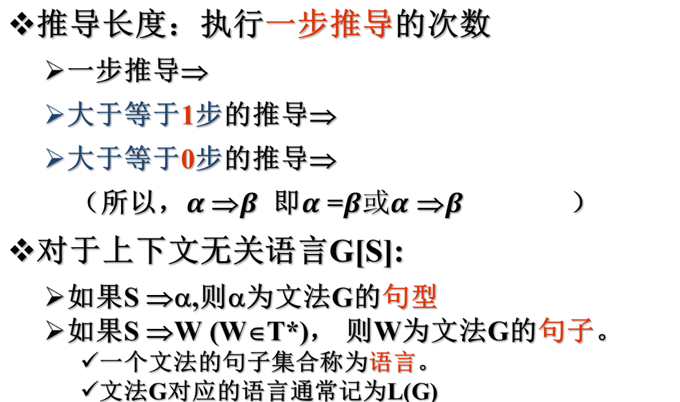
语言
+
*
*
+
*
+

Slide 24
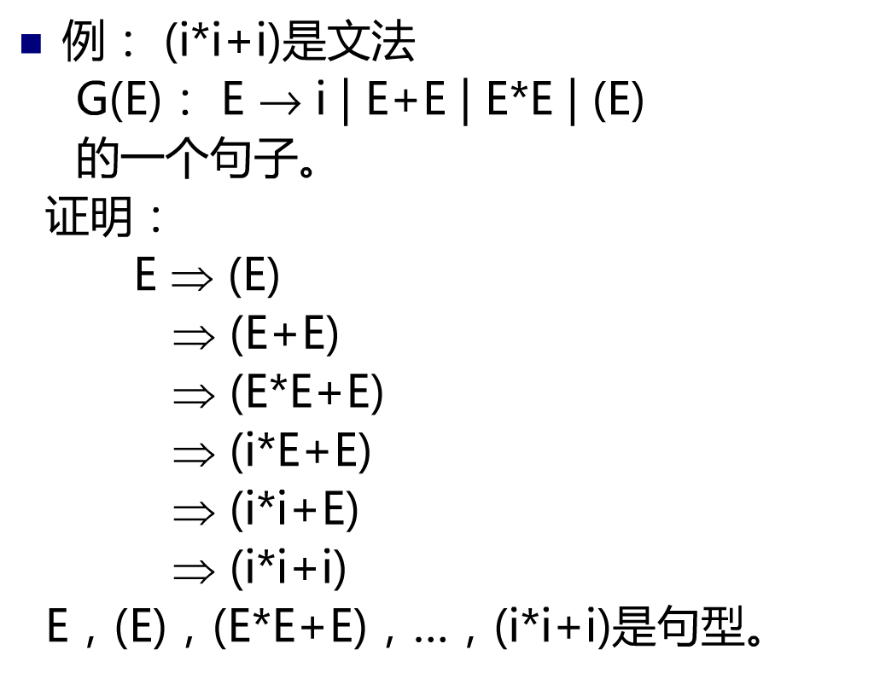
文法和语言(例)
这里面只有(i*i+i)是句子
句子属于句型
G(E)能表达的所有句子集合称为语言

Slide 25
文法和语言
文法和语言的关系
  给定一个文法，就从结构上唯一地确定其语言
  给定一种语言，能确定其文法，但文法不唯一
  和词法分析的语言（正则式匹配的所有串的集合）不一样
等价文法
  设G₁和G₂是两个文法，若L(G₁)=L(G₂)，表示能力相同，则称G₁与G₂为等价文法。

Slide 26
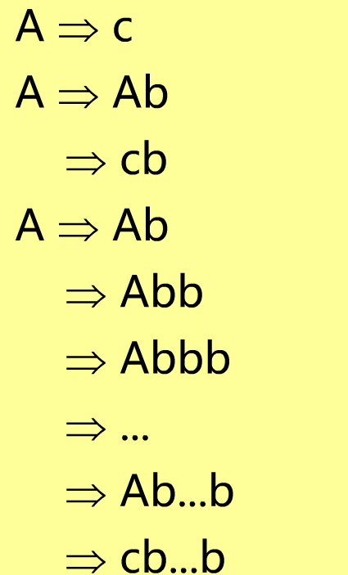
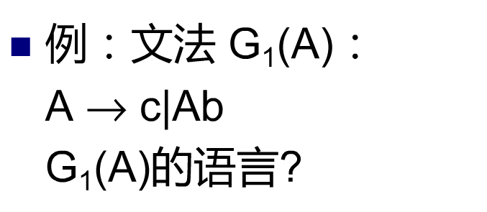
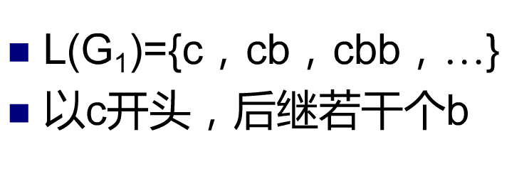
唯一

Slide 27
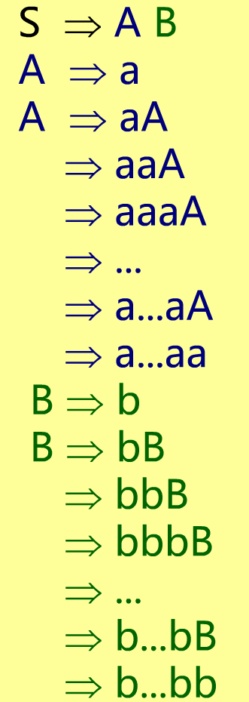
例2：文法G₂(S):
S→ AB
A→ aA|a
B→ bB|b
G₂(S)的语言？
L(G₂)={a^{m}b^{n},m,n>0}

Slide 28
例3：给出语言{a^{n}b^{n},n>0}的文法
G(S):
S→ aSb | ab
不唯一

Slide 29
文法S→ 0S1 | 01生成什么语言？给出证明。
本文法对应的语言为{0^{m}1^{m}|m>0}。
证：对推导长度n进行归纳证明。
当n=1时，S可以推导出的句子为01，即0¹1¹。
设n不大于k时，得到的串为0^{n}1^{n}。则当n=k+1时，第一步进行的推导应该是S⇒0S1。而对于句型0S1中的S进行k步推导，会得到终结符号串为0^{k}1^{k}，故k+1步推导得到的句子为0^{k+1}1^{k+1}。
综合（1）（2）可知，对于任意的n>0，n步推导所得的句子为0^{n}1^{n},本文法对应的语言为{0^{m}1^{m}|m>0}。

Slide 30
练习：
(1)文法“A→ aAb | ab”对应的语言为：
(2) 语言L={ab^{n}a|n ≥1}对应的文法可以为：
(3) 语言L={a^{2n}b|n≥1}对应的文法可以为：

Slide 31
(1)文法“A→ aAb | ab”设为G，对应的语言L为：
L(G[A])={a^{n}b^{n}|n≥1}
(2) 语言L={ab^{n}a|n ≥1}对应的文法可以为：
A→ aBa B→b|bB 或
A→ aB B→ba|bB 或
A→ Ba B→ab|Bb
(3) 语言L={a^{2n}b|n≥1}对应的文法可以为：
A→ Bb B→aa|aaB 或
A→ aab | aaA

Slide 32
语法分析树
以图形方式描述一个句型推导过程
给定一个上下文无关文法，该文法的一棵语法分析树应具有以下性质：
  根节点是开始符
  叶节点是终结符（ token）和 ε
  内部节点（非叶结点）是非终结符
  如果应用了规则A → x₁x₂…x_{n}, 则A是内部结点; x₁ , x₂ , … ，x_{n}是子结点

Slide 33
使用分析树来描述推导过程
list ⇒ list + digit
⇒ list - digit + digit
⇒ digit - digit + digit
⇒ 9 - digit + digit
⇒ 9 - 5 + digit
⇒ 9 - 5 + 2
一般无箭头
list
list
+
digit
-
2
list
digit
5
digit
9

Slide 34
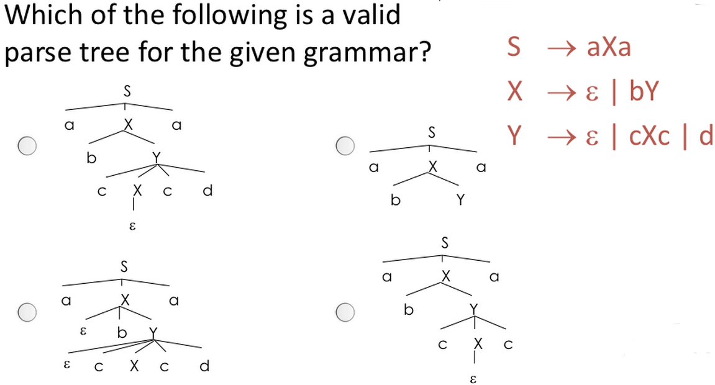
答案：d

Slide 35
综合例
考虑以下文法：S→ SS+ | SS* | a
1）试推导出串aa+a*
2）试为这个串构造一棵语法分析树
3）该文法生成的语言是什么？
解：
1）试推导出串aa+a*
S ⇒ SS* ⇒ SS+S* ⇒ aS+S* ⇒ aa+S* ⇒ aa+a*

Slide 36
2）试为这个串aa+a*构造一棵语法分析树
S
S
S
*
S
S
+
a
a
a
3）该文法生成的语言是什么？
后缀表达式

Slide 37
一个句型是否只对应唯一的一棵语法树？
NO

Slide 38
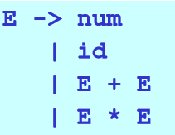
例：
文法：
推导这个句子：3*4+5

Slide 39
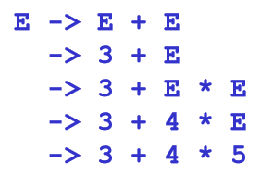
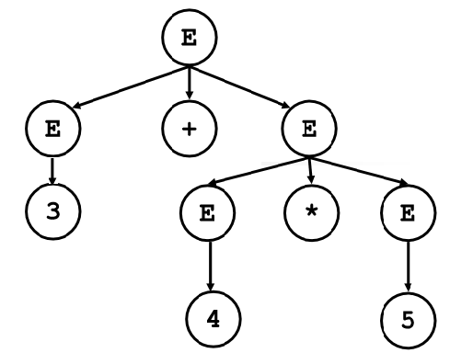
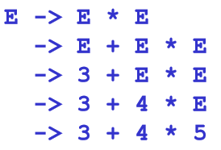
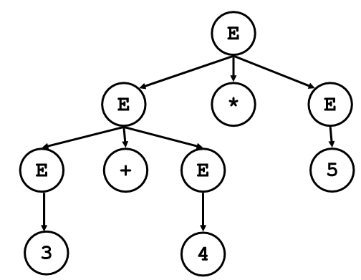
分析树的含义取决于树的后序遍历

Slide 40
文法：G(E):
E→num
|id
|E+E
|E*E 是二义的

Slide 41
二义性Ambiguous
对于一个文法，若有多棵分析树生成同一个终结符号串，则此文法具有二义性。
本课只讨论文法二义，一般不涉及语义二义。
  语义二义例：Jack said Tom left his assignment at home.

Slide 42
证明以下文法二义。
S → aSbS | bSaS | ε
第一种证法：对于串abab存在两棵不同的分析树：
S
S
a
S
b
S
a
S
b
S
ε
ε
a
S
b
S
b
S
a
S
ε
ε
ε
ε
故本文法二义

Slide 43
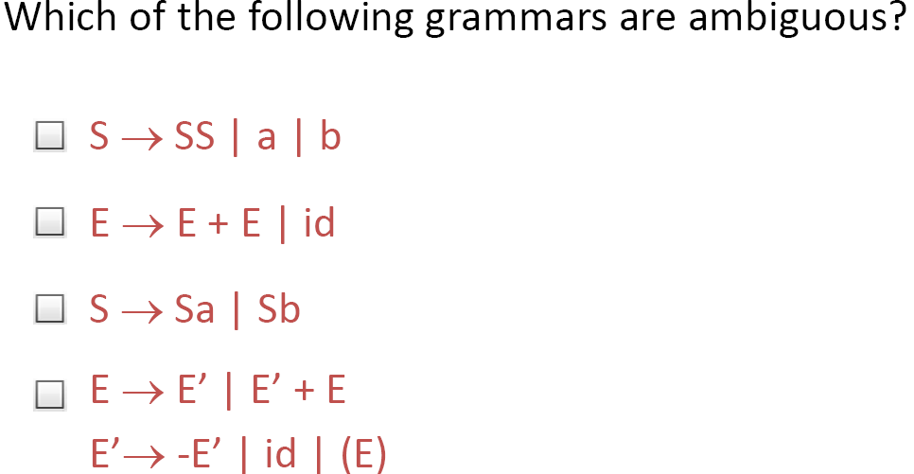
二义
二义
不正确

Slide 44
一个具有二义性的文法
E
E
+
-
E
E
E
E
E
-
E
2
9
E
+
E
9
5
5
2
E → E + E | E – E | 0 | 1 | …| 9
造成二义性的原因是：文法中没有体现出结合率和优先级

Slide 45
最左推导与最右推导
最左推导（Leftmost derivation） : 首先替换最左边的非终结符
最右推导（rightmost derivation） : 首先替换最右边的非终结符
最左（右）推导与分析树一一对应
  可以通过说明对于某一个串存在两个不同的最左推导来证明文法二义
  可以通过说明对于某一个串存在两个不同的最右推导来证明文法二义
  可能无解（不匹配）

Slide 46
文法:
S → AB A → aaA A → ε B → b
要求推导出: aab
最左推导:
S ⇒ AB ⇒ aaAB ⇒ aaB ⇒ aab
最右推导:
S ⇒ AB ⇒ Ab ⇒ aaAb ⇒ aab
S
A
B
a
a
A
b
ε
不同的推导过程对应一棵相同的分析树！
一棵分析树是不同推导过程的共性抽象！

Slide 47
证明以下文法二义: （第二种证法，更好）
S → aSbS | bSaS | ε
1 2 3
证：对于串abab存在两个不同的最左推导：
S⇒aSbS⇒abSaSbS⇒abaSbS⇒ababS⇒abab
S⇒aSbS⇒abS⇒abaSbS⇒ababS⇒abab
前者12333，后者13133。故本文法二义。
文法复杂时可用辅助推导树

Slide 48
辅助推导树
x
aaSbSbS
aSbS
x
abaSbSaSbS
abSaSbS
x
x
abbSaSaSbS
x
abaSbS
x
S
x
bSaS
abS
x
ababS
abaSbS ......
x
x
abbSaS
abab
ε
x
x
ab
x
前缀不符合
终结符过量
无脑，穷尽，不易错
x

Slide 49
例
证明以下文法二义：
stmt → if expr then stmt | matched_stmt
matched_stmt → if expr then matched_stmt else stmt | other
解：对于：
if expr then if expr then other else if expr then other else other
可构建两棵不同的分析树：
做前先简化一下题目

Slide 50
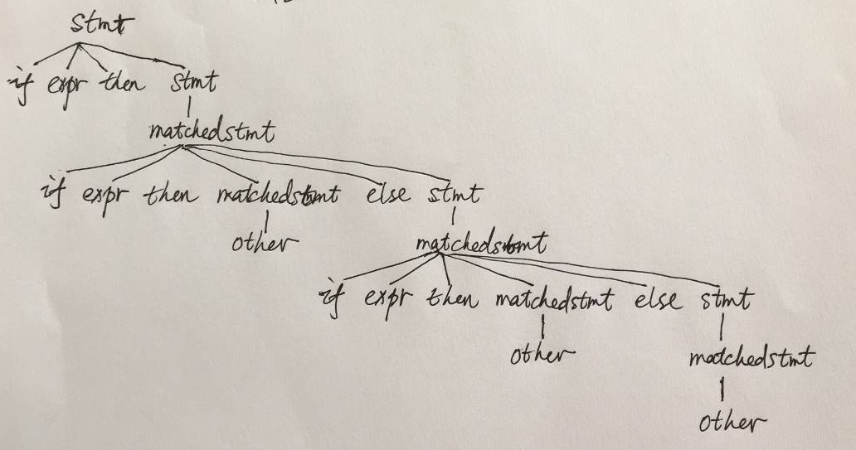
if expr then if expr then other else if expr then other else other

Slide 51
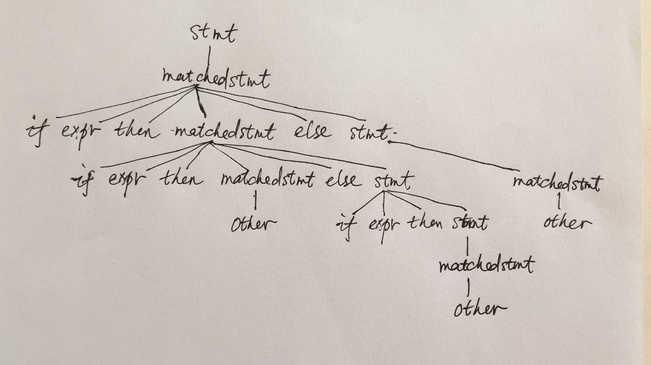
if expr then if expr then other else if expr then other else other
故本文法二义。

Slide 52
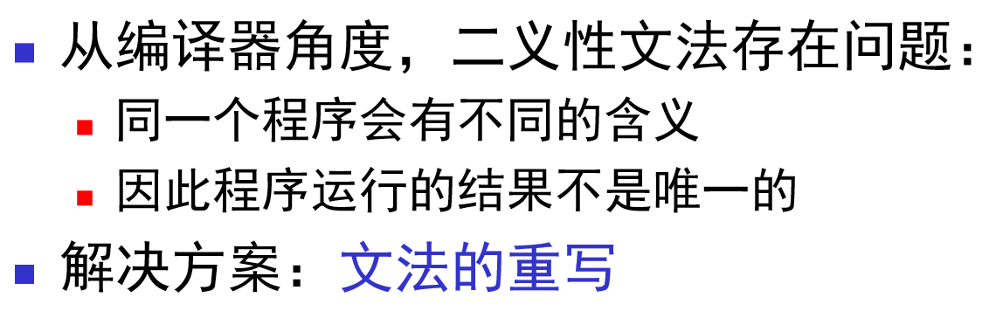

Slide 53
有时可以基于优先级和结合性来构建无二义的文法
四则运算存在两个优先级，所以可引入非终结符expr和term来对应不同的运算层次
四则运算均为左结合，因此在每条规则中，更为抽象的非终结符应位于左边
expr→ expr + term | expr - term | term
term→ term * factor | term / factor | factor
factor→ digit | (expr)
digit → 0 | 1 | 2 |…| 9

Slide 54
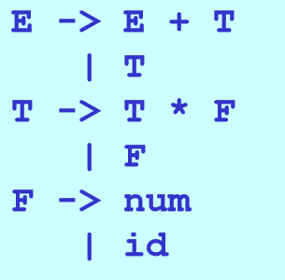
二义性的去除
文法的重写

Slide 55
二义性的去除
If E₁ then if E₂ then S₁ else S₂
if E₁ then
if E₂ then
S₁
else
S₂
if E₁ then
if E₂ then
S₁
else
S₂
vs
stmt → if expr then stmt
| if expr then stmt else stmt
| other (any other statement)

Slide 56
原来的二义性文法:
stmt → if expr then stmt
| if expr then stmt else stmt
| other (any other statement)
重写后的文法:
stmt → matched_stmt | unmatched_stmt
matched_stmt → if expr then matched_stmt else matched_stmt | other
unmatched_stmt → if expr then stmt
| if expr then matched_stmt else unmatched_stmt

Slide 57
文法的四种类型（补充）
乔姆斯基(Chomsky)
产生式α→β, V = V_{N}∪V_{T} V_{N}非终结符 V_{T}终结符
α∈V⁺ , β ∈ V*
对产生式施加不同的限制
文法的四种类型:
0型、1型、2型和3型

Slide 58
文法
0型文法
1型文法
2型文法
3型文法

Slide 59
0型文法 (短语文法) －PSG
Phrase Structure Grammar
α→β, α∈V⁺ , β ∈ V*
（α至少含有一个非终结符）

Slide 60
1型文法 (上下文有关文法) CSG
Context-Sensitive Grammar
定义1: 每个产生式α→β均满足个数|α|≤|β| ，
(仅仅S→ε例外,但S不出现在其他产生式的右边)
定义2: 产生式的形式: αAβ→αγβ , γ≠ε
即左部的一个非终结符在推导时,它左右的字符串必须保持原样.
1型文法一定满足0型文法的定义

Slide 61
2型文法(上下文无关文法)
Context-Free Grammar CFG
产生式的形 式: A→β
A∈V_{N}非终结符 ， β ∈ V*
2型文法一定满足1型文法的定义
|A|≤ |β|

Slide 62
3型文法(正规文法, 正则文法) A regular grammar
右线性文法:
A→αB 或 A→α, α∈ V_{T}*终结符
左线性文法:
A→Bα 或 A→α, α∈ V_{T}*终结符
3型文法一定满足2型文法的定义

Slide 63
请判断以下文法的类型
G1: S→CD Ab→bA
C→aCA Ba→aB
C→bCB Bb→bB
AD→aD C→a
BD→bD D→b
Aa→bD
G1是上下文有关文法

Slide 64
G2: S→aB, A→bAA
S→bA, B→b
A→a, B→bS A→aS, B→aBB
G2是上下文无关文法

Slide 65
G3: S→0A A→1B
S→1B B→1B
S→0 B→1
A→0A B→0
A→0S
G3是正规文法

Slide 66
G4： I→ l T | l
T→ l T | d T | l | d
其中l 表示a～z中的任何一英文字母，d 表示0～9中的任一数字。
G4是正规文法

Slide 67
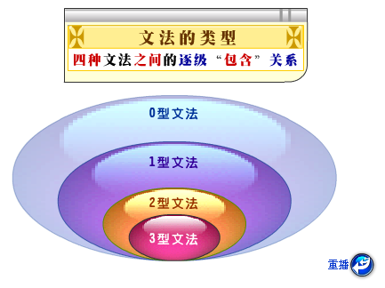
文法四种类型的描述能力
L(T3)⊂ L(T2) ⊂ L(T1) ⊂ L(T0)
上下文有关语言
上下文无关语言
正规语言
0型语言 L(T0)
1型语言 L(T1)

Slide 68
3型语言举例 L(T3)
L ={ a^{n} ba^{m} | n,m≥1 }
G:S→aS,
S→aB,
B→bC,
C→aC,
C→a
3
_____型文法

Slide 69
L(T3)⊂ L(T2)
存在一个语言是2型语言,而非3型语言
L(G)={ a^{n} b^{n} | n≥1 }
无法用正则文法描述
G: S→aSb | ab
2
3
p34

Slide 70
作业4
1、先分别用以下文法推导出id+id+id*id，并画出推导过程对应的分析树。
文法1：E→ E+T | T T → T*F | F F → id
文法2：E→ T+E | T T → F*T | F F → id
文法3：E→ E*T | T T → T+F | F F → id

Slide 71
2、证明文法G[S]二义
S→ iScS | iS | a
3、设有文法G[A]:
A→ CB | CA | a
B → CA
C → a | b
试写出相应语言L(G)的长度不超过5的一切句子。
4.设有文法G：S → aaS | bc , 试写出相应的语言。
辅助推导树适用于2,3,4题

